Slide 1
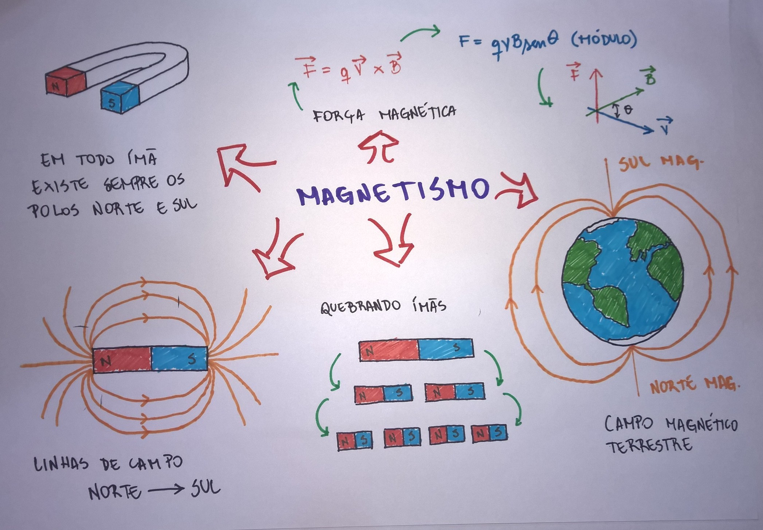
TOP 10 - DINÂMICO
FÍSICA
MÓDULO 6

Slide 2
INTRODUÇÃO
Os materiais magnéticos, que receberam o nome de ímãs, foram descobertos inicialmente em forma de depósitos minerais numa região da Ásia chamada Magnésia. Daí a palavra “magnetismo”.
Notou-se que, quando uma agulha feita deste material fosse suspensa de modo a girar livremente, uma de suas pontas sempre apontava para o norte geográfico (pólo norte).
TOP 10 - DINÂMICO – FÍSICA – MÓDULO 6 Professor: Estefânio Franco Maciel

Slide 3
INTERAÇÃO ENTRE OS PÓLOS
N
S
N
S
Repulsão
N
S
N
S
Repulsão
N
S
N
S
Atração
Pólos de mesmo nome repelem-se e pólos de nomes diferentes atraem-se.
TOP 10 - DINÂMICO – FÍSICA – MÓDULO 6 Professor: Estefânio Franco Maciel

Slide 4
INSEPARABILIDADE DOS PÓLOS
N
S
N
S
N
S
N
S
N
S
N
S
N
S
TOP 10 - DINÂMICO – FÍSICA – MÓDULO 6 Professor: Estefânio Franco Maciel

Slide 5
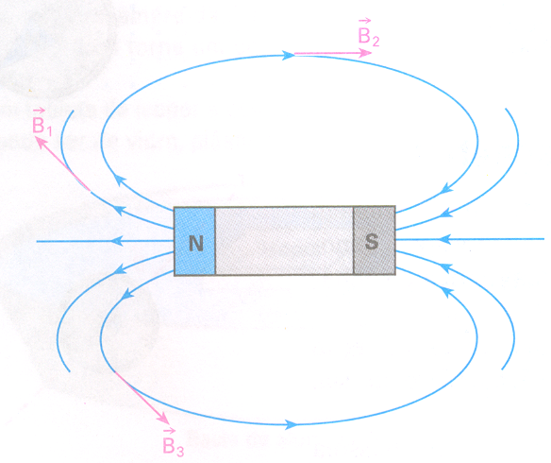
CAMPO MAGNÉTICO
Características:
Saem do pólo norte e entram no pólo sul;
São sempre fechadas e nunca se cruzam;
O campo magnético será tanto mais intenso quanto maior for a proximidade entre as linhas;
São tangenciadas pelo vetor indução magnética.
TOP 10 - DINÂMICO – FÍSICA – MÓDULO 6 Professor: Estefânio Franco Maciel

Slide 6
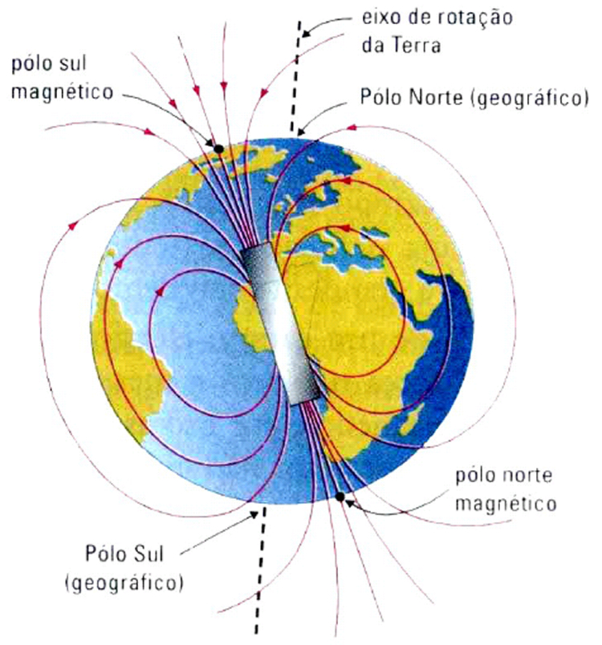
PÓLOS DA TERRA
Como o pólo norte da Terra atrai o pólo sul de um ímã, o pólo norte geográfico da Terra se comporta como um pólo sul magnético.
Já o pólo sul geográfico atrai o pólo norte de um ímã.
Podemos então dizer que a Terra é um grande ímã, onde o pólo norte geográfico coincide com o pólo sul magnético. Já o pólo sul geográfico coincide com o pólo norte magnético.
TOP 10 - DINÂMICO – FÍSICA – MÓDULO 6 Professor: Estefânio Franco Maciel

Slide 7
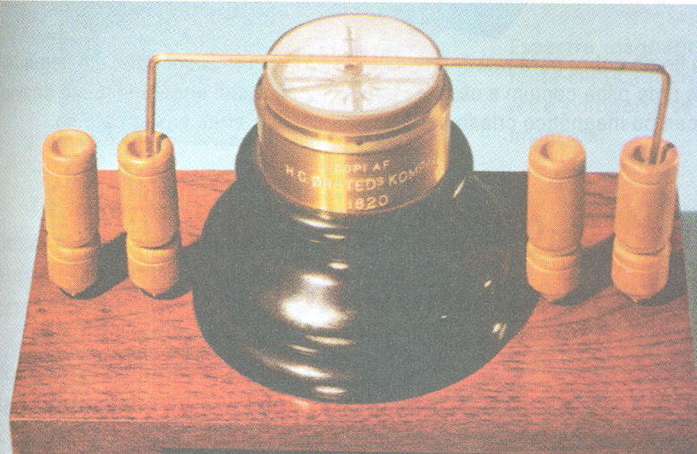
CAMPO MAGNÉTICO GERADO POR CORRENTE ELÉTRICA
Hans Christian – 1820
Cargas elétricas em movimento, ou seja, corrente elétrica, criam um campo magnético na região do espaço que as circunda, sendo, portanto, fontes de campo magnético.
TOP 10 - DINÂMICO – FÍSICA – MÓDULO 6 Professor: Estefânio Franco Maciel

Slide 8
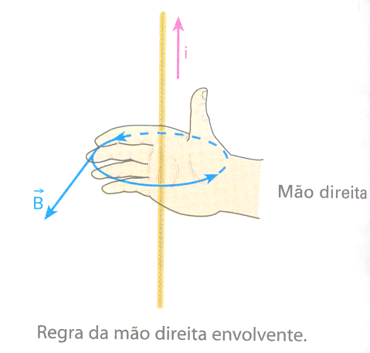
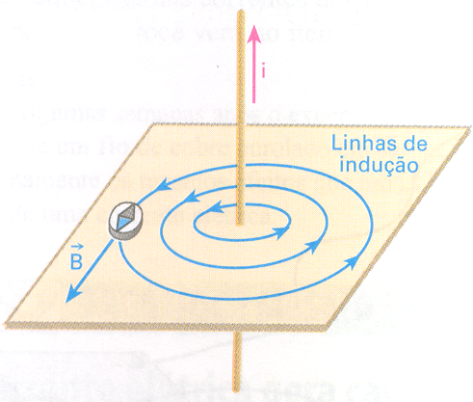
CAMPO GERADO POR CORRENTE EM UM FIO RETILÍNEO
direção: perpendicular ao plano que contenha o fio;
sentido: dado pela regra da mão direita;
TOP 10 - DINÂMICO – FÍSICA – MÓDULO 6 Professor: Estefânio Franco Maciel

Slide 9
CAMPO GERADO POR CORRENTE EM UM FIO RETILÍNEO
Intensidade do campo magnético:
Permeabilidade magnética do meio que envolve o fio – Tm/A
Intensidade de corrente - A
Indução magnética - tesla
Distância do fio ao ponto - m
µ₀ = 4π 10⁻⁷ Tm/A
TOP 10 - DINÂMICO – FÍSICA – MÓDULO 6 Professor: Estefânio Franco Maciel

Slide 10
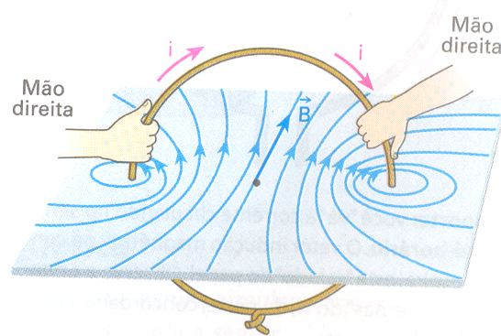
CAMPO MAGNÉTICO GERADO POR ESPIRA CIRCULAR
O sentido das linhas de indução pode ser determinado também pela regra da mão direita. Observe que o polegar indica o sentido da corrente e os quatro dedos indicam o sentido do vetor indução magnética.
A direção do vetor indução magnética é perpendicular ao plano da espira.
TOP 10 - DINÂMICO – FÍSICA – MÓDULO 6 Professor: Estefânio Franco Maciel

Slide 11
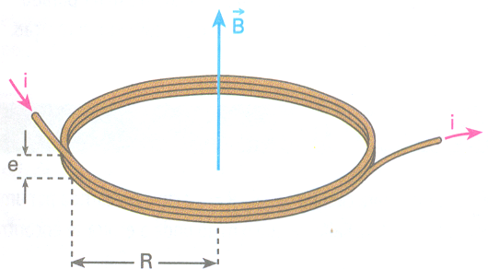
CAMPO MAGNÉTICO GERADO POR ESPIRA CIRCULAR
Intensidade do campo magnético:
Número de espiras
Raio da espira (m)
TOP 10 - DINÂMICO – FÍSICA – MÓDULO 6 Professor: Estefânio Franco Maciel

Slide 12
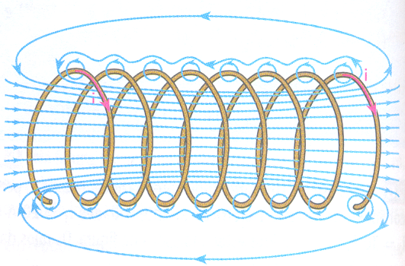
CAMPO MAGNÉTICO GERADO POR SOLENÓIDE
A direção do campo magnético é a mesma do solenóide.
TOP 10 - DINÂMICO – FÍSICA – MÓDULO 6 Professor: Estefânio Franco Maciel

Slide 13
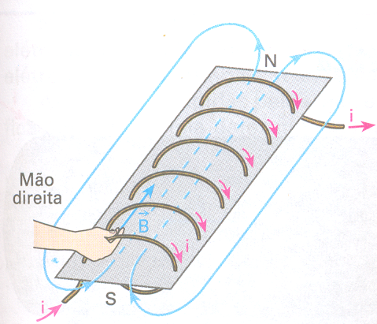
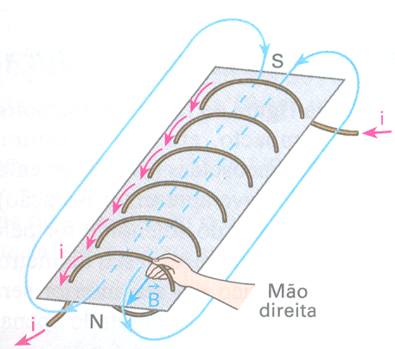
CAMPO MAGNÉTICO GERADO POR SOLENÓIDE
TOP 10 - DINÂMICO – FÍSICA – MÓDULO 6 Professor: Estefânio Franco Maciel

Slide 14
CAMPO MAGNETICO GERADO POR SOLENÓIDE
Intensidade do campo magnético:
Comprimento do solenóide (m)
TOP 10 - DINÂMICO – FÍSICA – MÓDULO 6 Professor: Estefânio Franco Maciel

Slide 15
AÇÃO DO CAMPO MAGNÉTICO SOBRE CARGAS ELÉTRICAS
TOP 10 - DINÂMICO – FÍSICA – MÓDULO 6 Professor: Estefânio Franco Maciel

Slide 16
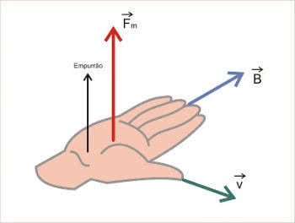
FORÇA MAGNÉTICA = FORÇA CENTRÍPETA
TOP 10 - DINÂMICO – FÍSICA – MÓDULO 6 Professor: Estefânio Franco Maciel

Slide 17
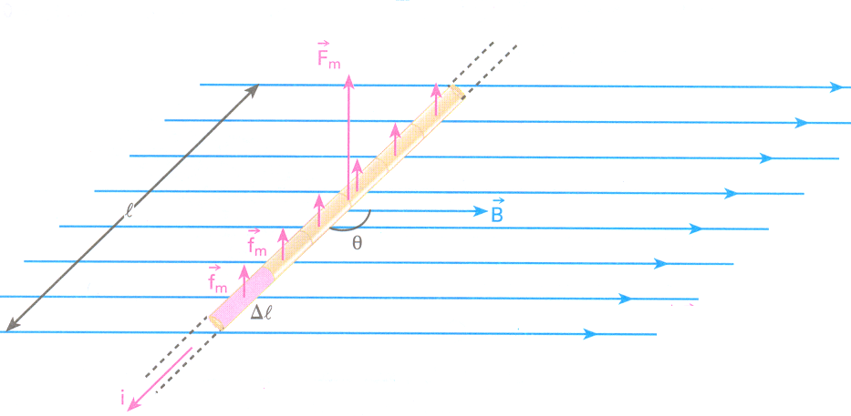
FORÇA SOBRE FIO CONDUTOR COLOCADO EM CAMPO MAGNÉTICO UNIFORME
Intensidade:
F_{M} = B.i.l.senθ
Direção:
Perpendicular ao plano formado pelo fio e o campo magnético.
Sentido:
Regra da mão direita.
TOP 10 - DINÂMICO – FÍSICA – MÓDULO 6 Professor: Estefânio Franco Maciel

Slide 18
INDUÇÃO ELETROMAGNÉTICA
RESUMINDO:
Variando—se o fluxo magnético através de um circuito:
Se ele for aberto:
Aparece uma f.e.m. induzida
Se ele for fechado
Aparece uma f.e.m. induzida
Uma corrente elétrica induzida
TOP 10 - DINÂMICO – FÍSICA – MÓDULO 6 Professor: Estefânio Franco Maciel

Slide 19
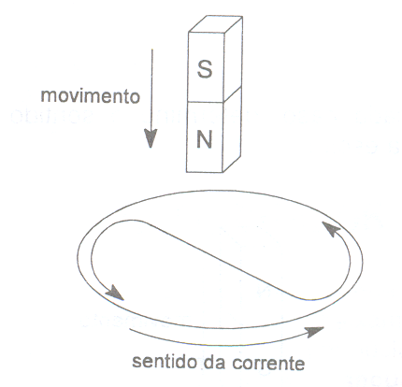
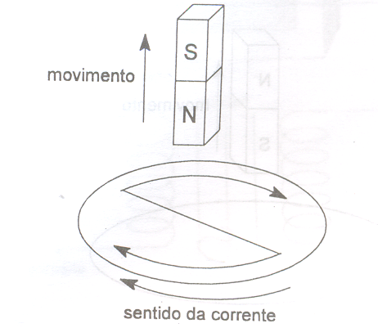
LEI DE LENZ
TOP 10 - DINÂMICO – FÍSICA – MÓDULO 6 Professor: Estefânio Franco Maciel

